Slide 1
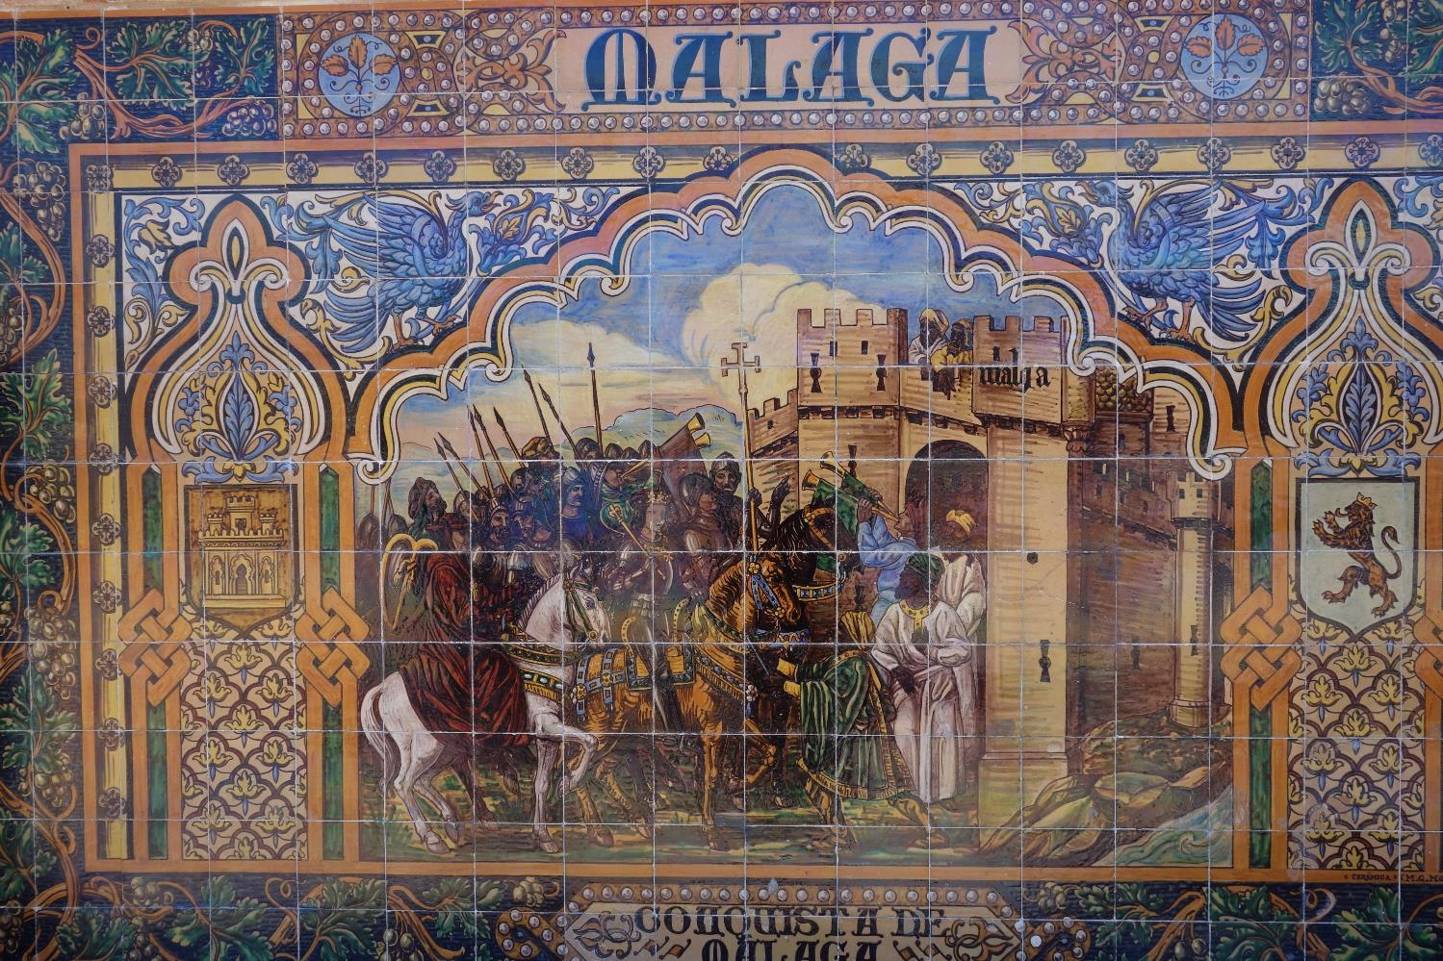

Slide 2
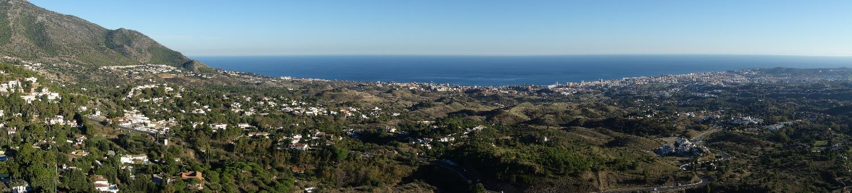
MALAGA est située à l'extrémité ouest de la mer Méditerranée et dans le sud de la péninsule Ibérique, à environ 100 kilomètres à l'est du détroit de Gibraltar.
Située au centre d'une baie entourée de chaînes de montagnes. On y trouve deux rivières, le Guadalhorce et la Guadalmedina.
Avec 580 000 habitants, Malaga est la sixième plus grande ville d'Espagne, la deuxième de l'Andalousie

Slide 3
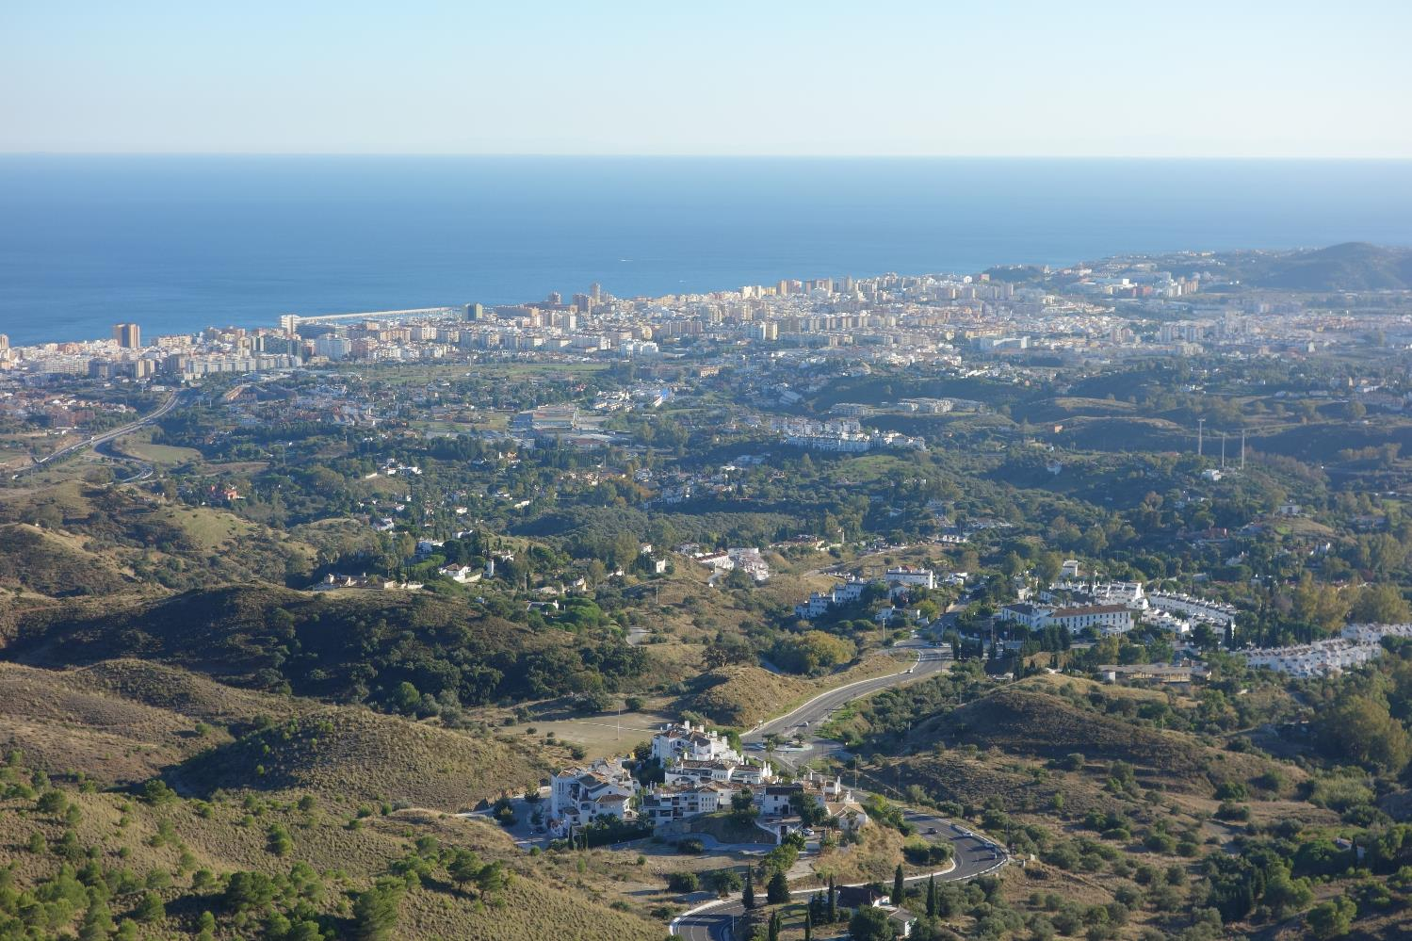

Slide 4
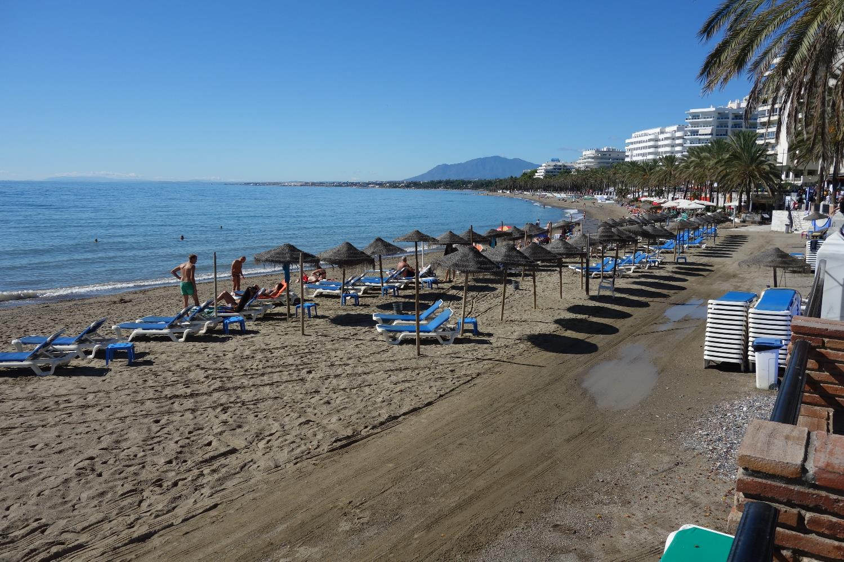

Slide 5
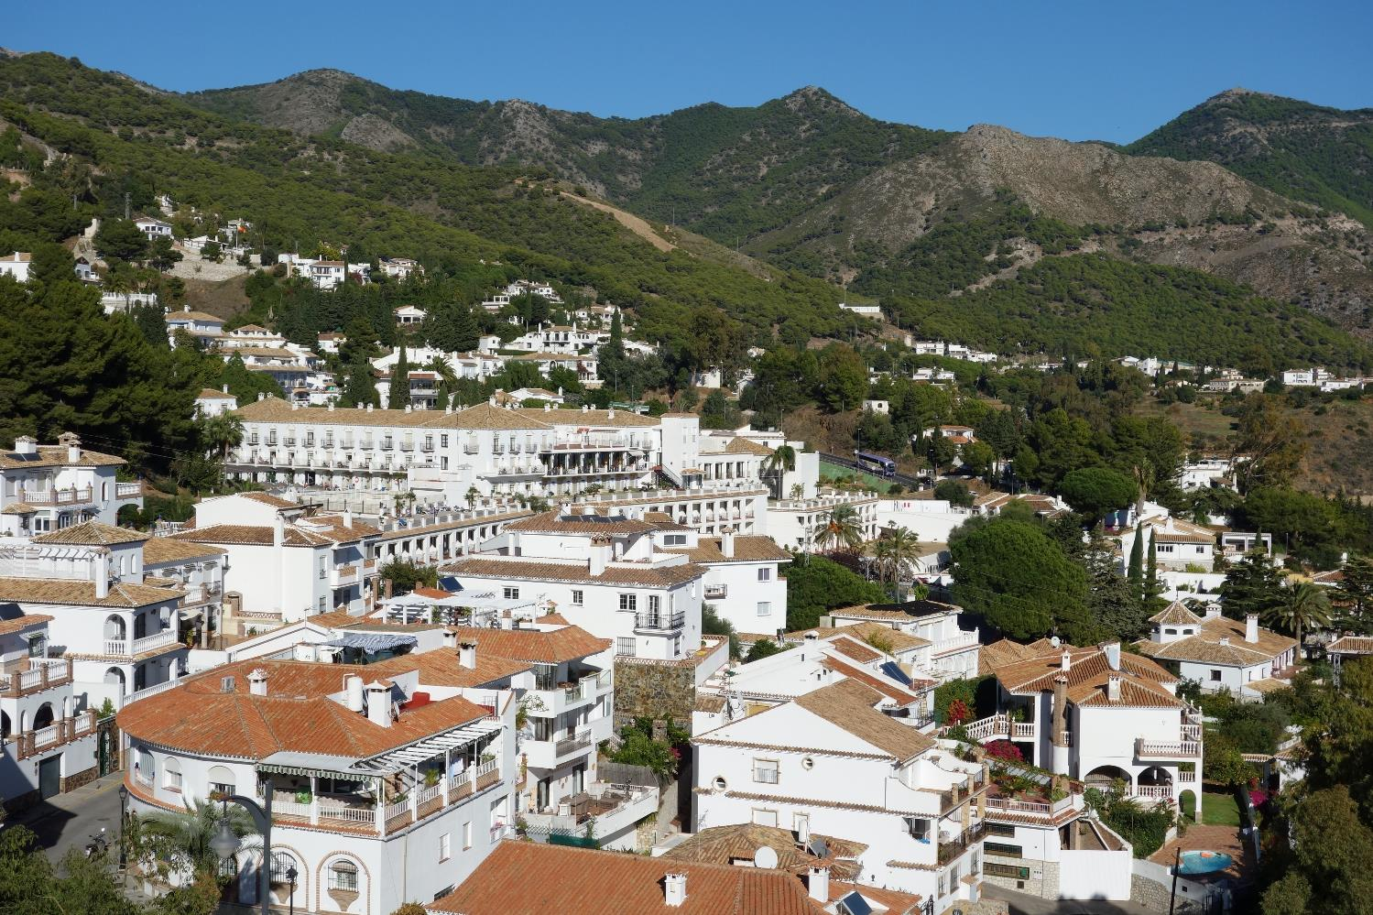

Slide 6
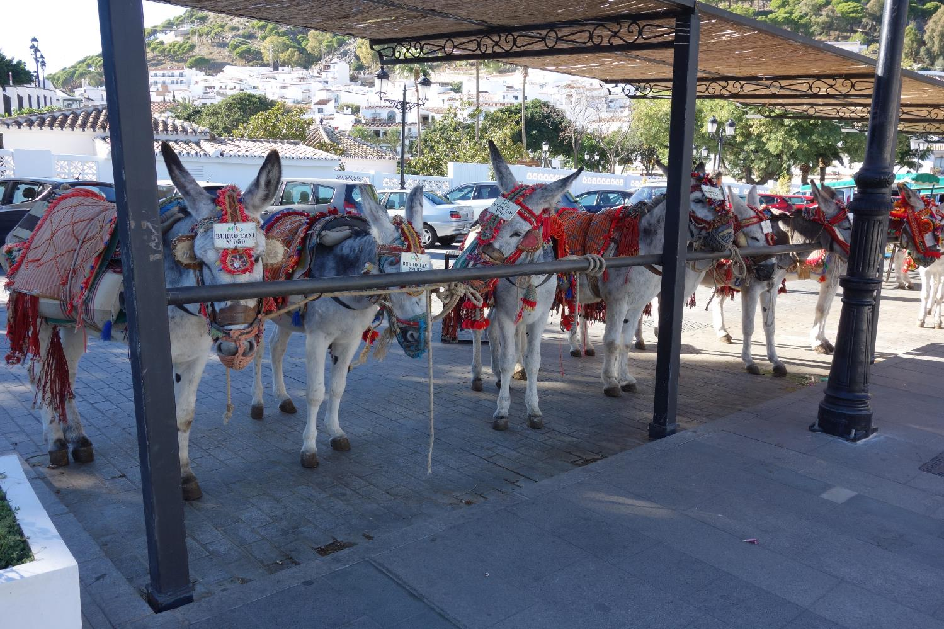
Village « typique » pour les touristes

Slide 7
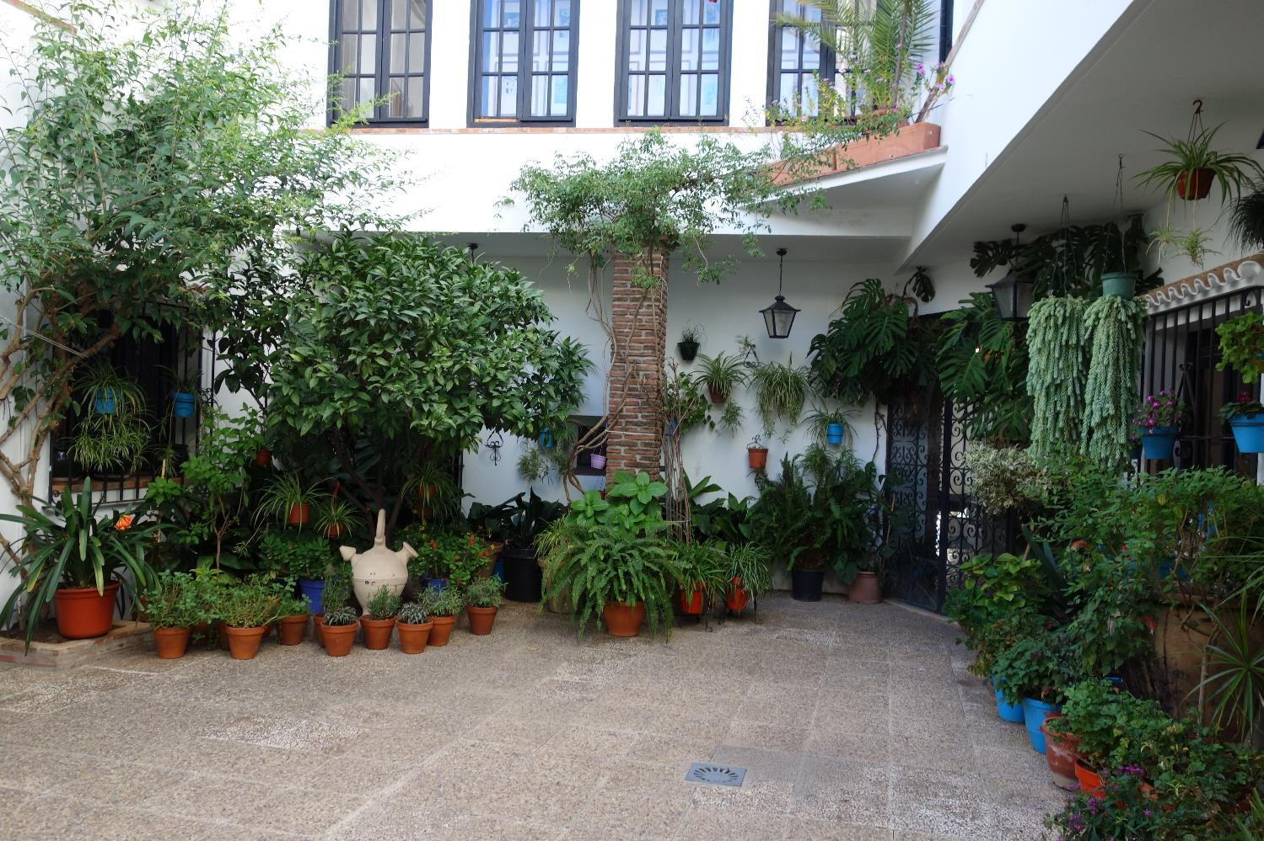

Slide 8
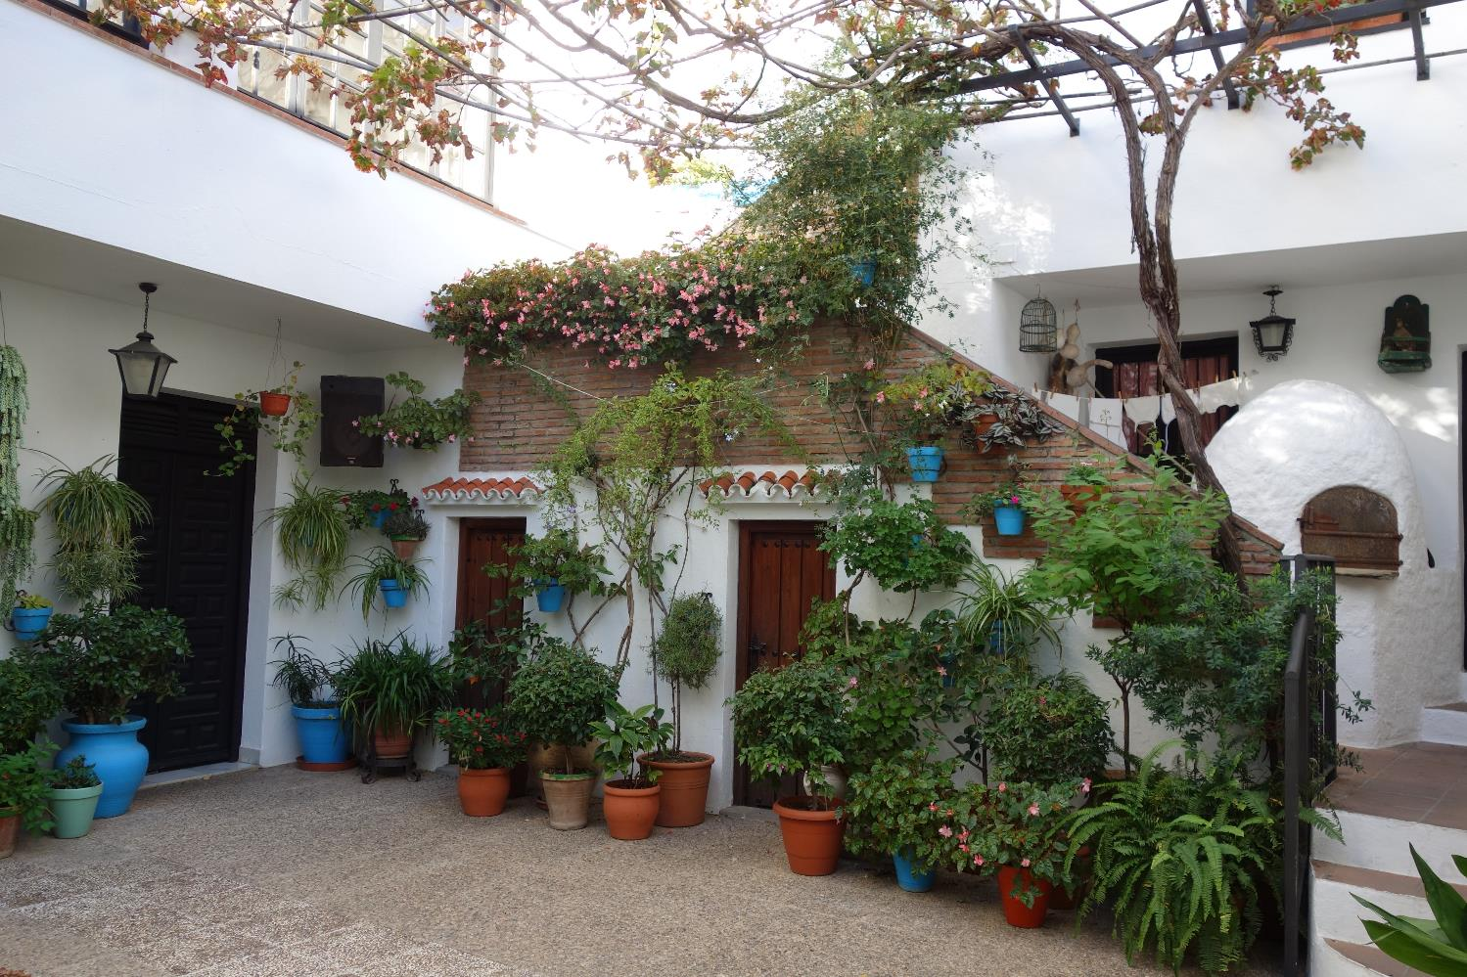

Slide 9
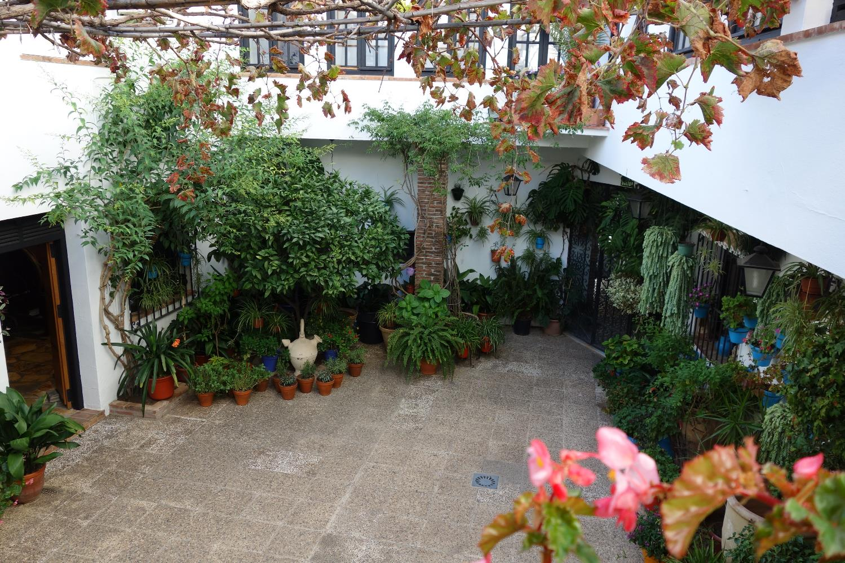

Slide 10
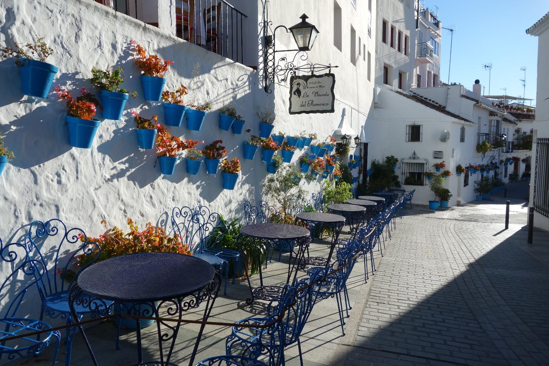

Slide 11


